Slide 1
基于TensorFlow的公共选修课建设
2022年教育部产学研项目
使用TensorFlow和Keras构建推荐系统
Sponsered by GOOGLE

Slide 2
什么是推荐系统？
在线服务通常提供数千、数百万甚至数十亿的项目，例如产品、视频剪辑、电影、音乐、新闻、文章、博客文章、广告等。例如，Google Play 商店提供数百万个应用程序，YouTube 提供数十亿个视频 。
然而，用户更喜欢看到一些可能的项目的候选列表，而不是纠结于完整的语料库。 他们通常可以搜索或过滤列表以找到最好的几件物品，但有时他们甚至不知道自己真正想要什么（例如生日礼物）。 在实体店中，专业卖家会在这种情况下提供有用的建议来提供帮助。 那么，为什么不在网上商店呢？
推荐系统可以为用户检索、过滤和推荐最佳的个性化结果——用户可能购买的结果。 因此，提高转化率是现代企业的主要要求之一。 2009 年 9 月 21 日，Netflix 向一个团队颁发了 1,000,000 美元的大奖，该团队在预测收视率方面击败了 Netflix 自己的算法 10.06%。
推荐系统是一个提供查询（上下文）（即我们所了解的喜欢列表）的系统，并将语料库（项目的完整目录）过滤为候选列表（项目、文档）。 查询（上下文）可以是用户 ID、用户地理位置、用户先前购买历史等的组合，并且生成的候选可以是我们猜测用户感兴趣的一些新项目。
查询也可以是项目 ID、其图像、文本描述等的组合，候选可以是语料库中的一些相似或相关的项目。

Slide 3
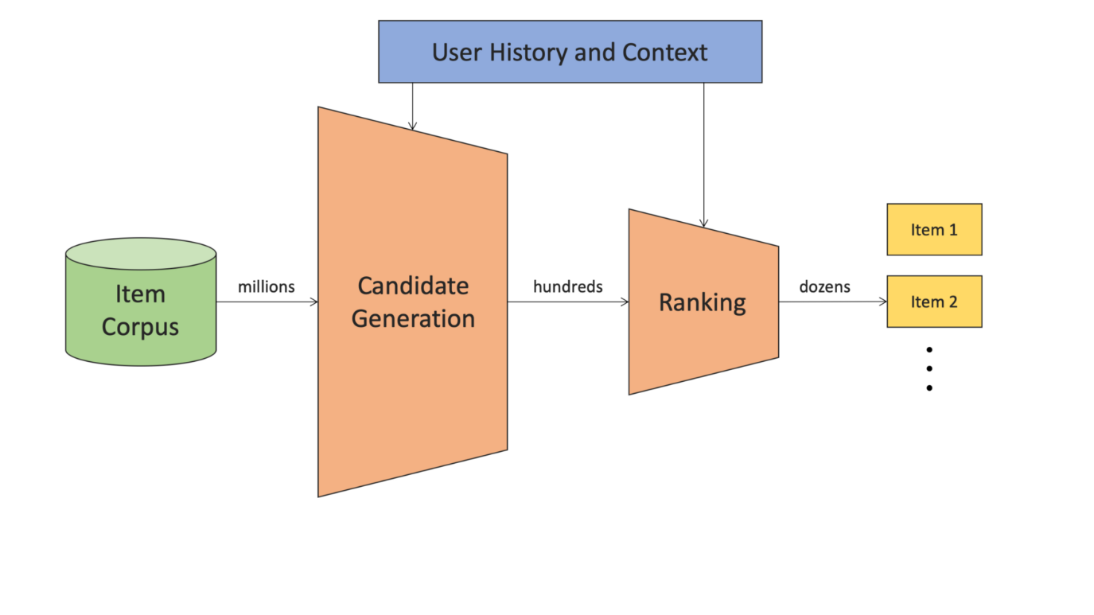
实际方案
推荐阶段（任务） 在实践中，处理大型语料库并将其过滤到候选列表是一项棘手且低效的任务。 因此，实际的推荐系统有两个（或三个）过滤阶段：
检索（候选生成）
排名（评分）
重新排名或优化或...

Slide 4
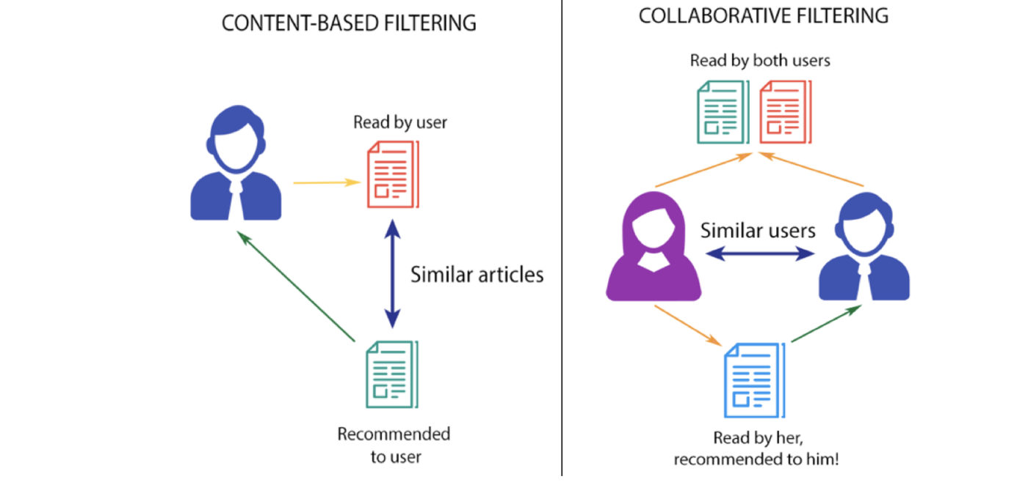
基于内容的过滤与协作过滤
过滤项目基于相似性。 我们可以根据相似的候选者（基于内容的过滤）或根据查询和候选者之间的相似性（协作过滤）来过滤列表。 协同过滤算法通常比基于内容的方法表现得更好。

Slide 5
查询或候选的表示
查询或候选具有许多不同的特征。 例如，可以通过以下功能构建查询：
用户身份
用户上一个历史记录
用户工作
候选人可以具有以下特征：
商品描述
项目图像
商品价格
发布时间
这些显而易见的特征可以是数值变量、分类变量、位图或原始文本。 然而，这些低级特征不足以进行任何预测，我们应该从这些明显特征中提取一些更抽象的潜在特征，以将查询或候选表示为数字高维向量 - 称为嵌入向量。

Slide 6
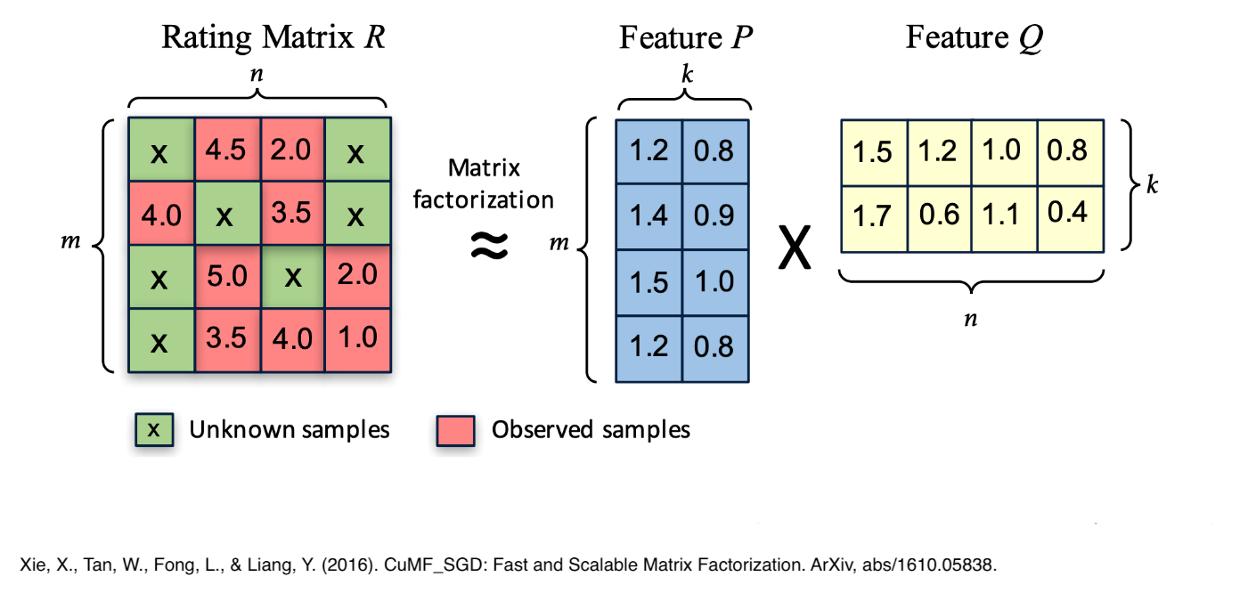
矩阵分解（MF）是一种经典的协同过滤方法，从 user_id、item_id 和评级特征中学习一些潜在因素（潜在特征），并通过潜在（嵌入）向量表示用户和项目

Slide 7
矩阵分解方法仅协同使用 user_id 和 Candidate_id 特征来学习潜在特征。 事实上，它并不关心其他辅助功能，如候选人描述、价格、用户评论等。
为了在学习潜在特征（嵌入）时涉及辅助特征和 id，我们可以使用深度神经网络 (DNN) 架构，例如 softmax 或两塔神经模型。

Slide 8
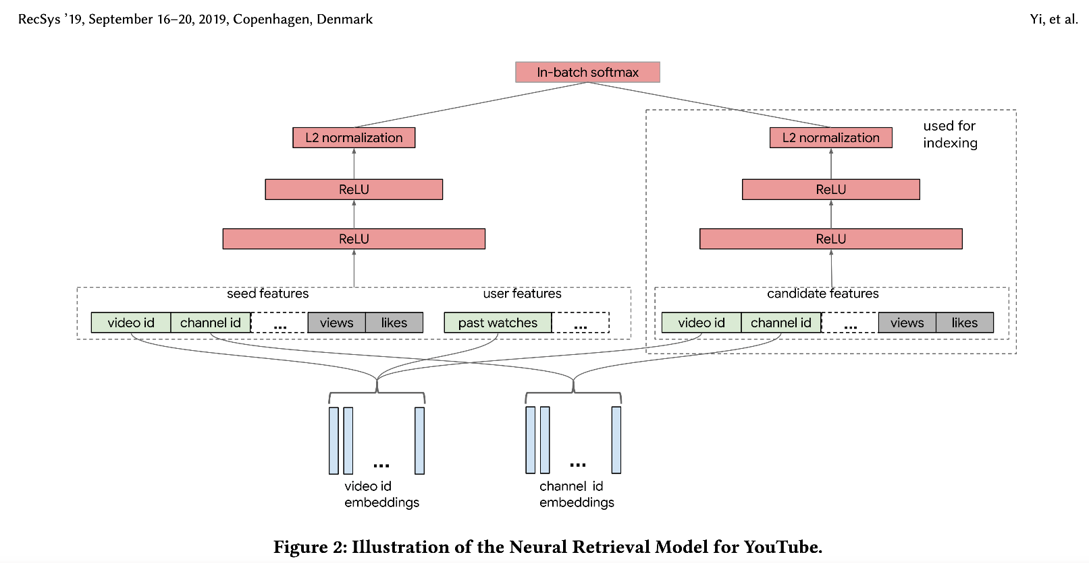
YouTube 两塔神经模型使用侧面特征来表示抽象高维嵌入向量中的查询和候选

Slide 9
Movielens dataset
Movielens 数据集是推荐系统研究领域的基准数据集，包含一组用户对电影的评分，这些评分是从 MovieLens 网站（电影推荐服务）收集的。
Movielens 有 5 种不同版本可用于不同用途：“25m”、“latest-small”、“100k”、“1m”和“20m”。 在本教程中，我们将使用“100k”版本。 有关不同版本的更多信息，请访问官方网站。
movielens/100k-ratings
MovieLens 数据集的最旧版本包含 943 位用户对 1,682 部电影的 100,000 个评分。 每个用户至少对 20 部电影进行了评分。 评级以全星递增。 除了电影和评分数据之外，该数据集还包含用户的人口统计数据。
movielens/100k-movies
该数据集包含 movielens/100k- ratings 数据集中评级的 1,682 部电影的数据。

Slide 10
使用TensorFlowDatasets构建数据输入管道
TensorFlow 数据集（TFDS 库）提供了一系列现成的数据集，可与 TensorFlow、Jax 和其他机器学习框架一起使用。
它确定性地下载和准备数据，并构建 tf.data.Dataset（或 np.array），以实现易于使用和高性能的输入管道。

Slide 11
coding
其他代码请查看jupyter notebook

